Slide 1
１章 企業活動と情報処理
２節
情報モラルと法規
本節のポイント
情報が社会で果たす役割や社会に及ぼす影響を理解する。
情報に対する個人や企業の責任及び情報を取り扱う際に留意するべきことを理解する。
人々が情報社会で安全，安心に活動するために規定されている法規の概要を理解し，法令を遵守する態度を身に付ける。

Slide 2
１ 情報社会の価値とモラル
１ 情報の信頼性
情報の信頼性を確保することの必要性
誤った情報の発信は社会に影響や損害を与え，発信者の責任が問われる
■もし，誤った情報を社会に発信したら（社会に対する影響の例）
・信用した人に誤った行動を起こさせる
・他人の人格や信用，活動などに損害を与える
情報の価値を評価することの必要性
正しい情報を元に正しい行動をするには，情報の信頼性を確認する能力を持
つことが大切である。

Slide 3
２ ネットワーク社会の特性とモラル
ネットワークを利用したコミュニケーションの特徴
（１）匿名性 － 発信者の氏名などを隠して情報発信ができる
利点 － 自由なコミュニケーションができる
課題 － 無責任な情報発信やなりすましなどが発生する
（２）不特定多数性 ― 不特定多数の人に，同時に情報を発信できる。
利点 － 相手を限定せず多くの人に情報を発信したり，多くの人
から情報を得たりすることができる
課題 － 誤った情報や個人を傷つける情報でも，瞬時に拡散する
情報モラル － ネットワークの利用上の課題を解消し，安心して利用できる
ようにするために，一人一人が守るべき正しい行動の基準
法令遵守（コンプライアンス） － 企業が法令などのルールに従って，正し
く活動すること

Slide 4
３ ネットワーク社会の危険性と対応
（１）ID,パスワードの保護
ID（identification） － 利用者や機器を識別するために，個別に割り振られた記号
パスワード － IDを割り振られた人とか知らない秘密の文字列
→ 本人認証（IDを割り振られた本人であるかどうかを確認する）の手段
： IDに対応する正しいパスワードを知っている人は本人とみなす
※ ＩＤとパスワードを盗まれると，他人が，本人になりすますことができる。
ID，パスワードの保護
・他人に知られない対策
想像されるパスワードをつけない，パスワードを見られない
・マルウェア対策 － コンピュータに害を与える目的で作成されたソフトウェア
セキュリティ対策ソフトウェアの導入

Slide 5
（２）有害サイト
・詐欺や違法行為を目的としたサイト
・ページを開いただけでコンピュータウィルスに感染するサイト
対策 ： 発信者の確認，セキュリティ対策ソフトの導入 など
（３）不特定多数とのコミュニケーションの危険性
・匿名性を利用した詐欺被害，個人情報の漏洩などの危険性
対策 ： 取引や個人情報の発信にあたっては，必ず相手が信用できるか
を確認する。

Slide 6
２ 情報社会と法規
１ サイバー犯罪と法規
サイバー犯罪 － インターネットを対象とした犯罪やインターネットを利用した犯罪
刑法に規定されたサイバー犯罪
①データの偽造，改ざん － 電磁的記録不正作出及び供用罪（第161条の2）
②コンピュータウィルスの作成，取得，保存
－ 不正指令電磁的記録作成等罪（第168条の2）
③コンピュータやデータの破壊，妨害
－ 電子計算機損壊等業務妨害罪（第234条の2）
④コンピュータの不正操作による詐欺
－ 電子計算機使用詐欺罪（第246条の２）

Slide 7
２ 不正アクセス
アクセス権を持たない者が不正な手段でシステムを使用する行為
アクセス権 － ネットワークなどを通じて情報システムに接続して利用する権限
不正アクセス禁止法 － 不正アクセスを違法行為として禁止する法律
３ インターネット詐欺
インターネットを利用した詐欺（正規の商品を送らず代金を搾取するなど）
ワンクリック詐欺 － 特定のページをクリックしただけで，契約成立と見せかけて
金銭をだまし取る詐欺行為
特定商取引法 － インターネットを利用した通信販売のトラブル防止
（業者の氏名や所在地，取引の条件等の販売サイトへの表示義務 など）
電子契約法 － インターネット上の契約での操作ミス等に関する消費者の保護
（確認画面の表示義務 など）

Slide 8
３ 個人情報の保護
１ インターネットと個人情報
個人情報 － 特定できる個人と関連付けられる情報
個人情報保護の必要性
もし，個人の情報が不特定の人に知られたら？
・ 犯罪に利用される可能性
（なりすましや，クレジットカードの不正使用，脅迫など）
・ 個人の私生活や秘密が公開され，平穏な生活ができなくなる可能性

Slide 9
３ 個人情報の保護
１ インターネットと個人情報
個人情報 － 特定できる個人と関連付けられる情報
２ 個人情報保護法
個人情報を保護するための国や地方公共団体の責務や企業の義務を定めた法律
・ 利用目的の特定，適正な取得 － 情報を取得する目的の明示，本人の了承
・ 利用目的の制限 － 明示した目的以外に使用しない
・ 正確性の確保 － 正確な個人情報を保つ
・ 安全性の確保 － 流出，盗難，紛失防止の対策を講じる
など

Slide 10
４ 知的財産の保護
１ 知的財産権
知的財産 － 人間の創造活動により生み出された無形の価値
知的財産権 － 知的財産を創造した人が持つ権利
２ 著作権
著作権 － 絵画や小説，音楽，プログラムなどの著者物に対する著作者の権利
著作権法 － 著作権を保護する法律
（１）著作財産権 － 著作物の財産としての価値を保護する権利
（２）著作者人格権 － 著作者の人格を保護する権利
（３）著作権の例外 － 例外的に著作権者の許可無く著作物を使用できる
→ 私的複製，営利を目的としない上演，引用 など

Slide 11
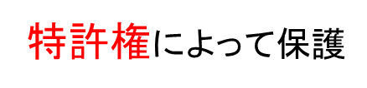
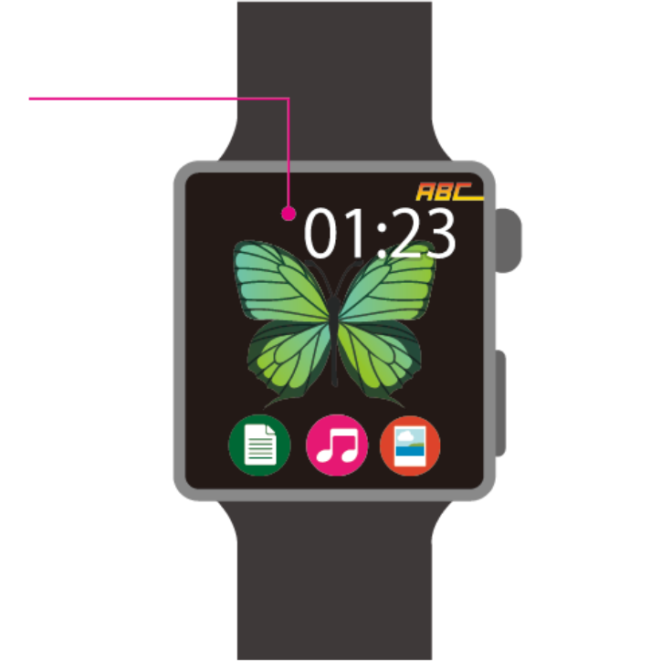
３ 産業財産権
産業財産権 － 産業上の知的財産を保護する権利
産業財産権法 － 産業財産権を守るための法律の総称
（特許法，実用新案法，意匠法，商標法）
・ディスプレイに関する発明
・バッテリーに関する発明
・通信に関する発明 など
（１）特許権
発明に対して認められる権利
特許法で保護（特許庁の審査が必要）

Slide 12
（２）実用新案権
製品の形状，構造，組合せに関する考案（実用新案）を保護する権利
実用新案法で保護（特許庁への登録が必要）
（３）意匠権
工業製品などのデザイン（意匠）を保護する権利
意匠法で保護（特許庁への登録が必要）
意匠権によって保護
実用新案権によって保護
・製品の色や形などの
デザイン
・操作部の配置
・ベルトの構造 など

Slide 13
（４）商標権
商品などに付けるマーク（商標：Trademark）を保護する権利
商標法で保護（特許庁への登録が必要）
登録商標（Registered Trademark） － 特許庁に登録された商標
商標権によって保護
・製品の名称やマーク など

Slide 14
ウェアラブル端末の産業財産権
特許権によって保護
商標権によって保護
・ディスプレイに関する発明
・バッテリーに関する発明
・通信に関する発明 など
・製品の名称やマーク など
意匠権によって保護
実用新案権によって保護
・製品の色や形などの
デザイン
・操作部の配置
・ベルトの構造 など
ウェアラブル端末 - 身に付けて
持ち歩くことができる情報端末

